Slide 1
Stack & Queue
파이썬 알고리즘

Slide 2
목차
1. 알고리즘 개요
Stack 알고리즘이란?
Stack 의 작동원리
Queue 알고리즘이란?
Queue 의 작동원리
2. 예제 풀어보기
Stack 알고리즘 예제
Queue 알고리즘 예제
3. 기출문제 풀어보기
4. 추가예제 – 수행과제
Notes:
괄호맞추기,

Slide 3

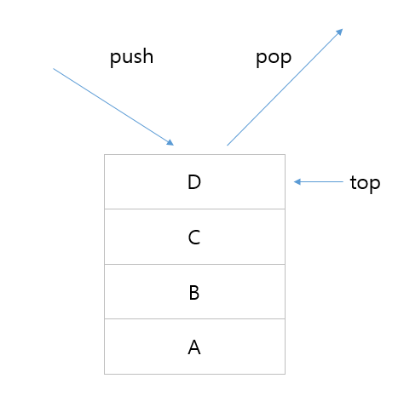

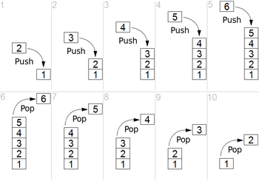
1. 알고리즘 개요
▶ Stack 알고리즘이란?
스택(Stack) 이란 자료구조는 사전적 정의처럼
밑이 막힌 상자처럼 되어있는 구조이다.
밑이 막혀 있으니 위로만 자료를 집어넣거나
뺄 수 있다. 이러한 스택의 특성을
‘선입후출’ 또는 ‘후입선출’,
영어로 ‘LIFO(Last In First Out)’ 이라고 한다.

Slide 4
1. 알고리즘 개요
▶ Stack 의 작동원리
<명령어>
삽입 (7)
삽입 (5)
삽입 (4)
삭제 ()
삽입(6)
삭제()
7

Slide 5
1. 알고리즘 개요
▶ Stack 의 작동원리
<명령어>
삽입 (7)
삽입 (5)
삽입 (4)
삭제 ()
삽입(6)
삭제()
5
7

Slide 6
1. 알고리즘 개요
▶ Stack 의 작동원리
<명령어>
삽입 (7)
삽입 (5)
삽입 (4)
삭제 ()
삽입(6)
삭제()
4
5
7

Slide 7
1. 알고리즘 개요
▶ Stack 의 작동원리
<명령어>
삽입 (7)
삽입 (5)
삽입 (4)
삭제 ()
삽입(6)
삭제()
5
7

Slide 8
1. 알고리즘 개요
▶ Stack 의 작동원리
<명령어>
삽입 (7)
삽입 (5)
삽입 (4)
삭제 ()
삽입(6)
삭제()
6
5
7

Slide 9
1. 알고리즘 개요
▶ Stack 의 작동원리
<명령어>
삽입 (7)
삽입 (5)
삽입 (4)
삭제 ()
삽입(6)
삭제()
5
7

Slide 10
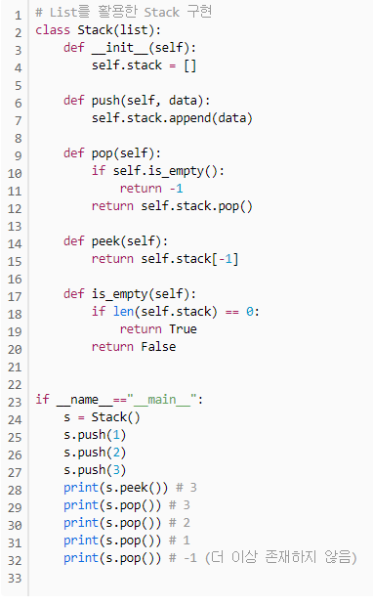
1. 알고리즘 개요
< Stack 구현하기 : Python List>
▶ Stack 의 작동원리
Stack 의 ADT (abstract data type)
★ push (→ None) : 맨 위에 값 추가
★ pop (→ data) : 가장 최근에 넣은
맨 위의 값을 제거
Peak ( → data or -1) : stack 의 변형 없이
맨 위의 값을 출력
Is_empty (→ Boolean) : stack이 비어있는지 확인

Slide 11
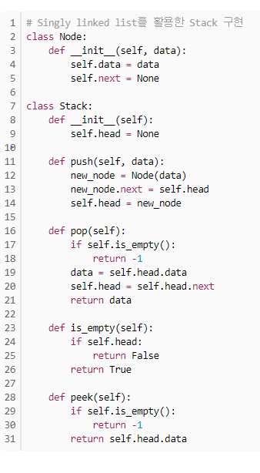
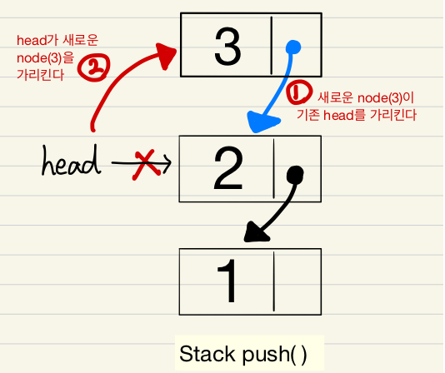
1. 알고리즘 개요
< Stack 구현하기 : Singly linked list >
▶ Stack 의 작동원리
- 노드를 이용한 Stack의 구현 (Linked List)
Linked list(연결리스트)는
데이터와 다음 노드들이 한 줄로 연결되어 있는 방식을 말함
연결되는 방향에 따라
Singly Linked List (단일 연결 리스트)
Doubly Linked List (이중 연결 리스트)
Circular linked list (환형 연결 리스트) 가 있다.
Notes:
출처: https://daimhada.tistory.com/72?category=820522

Slide 12
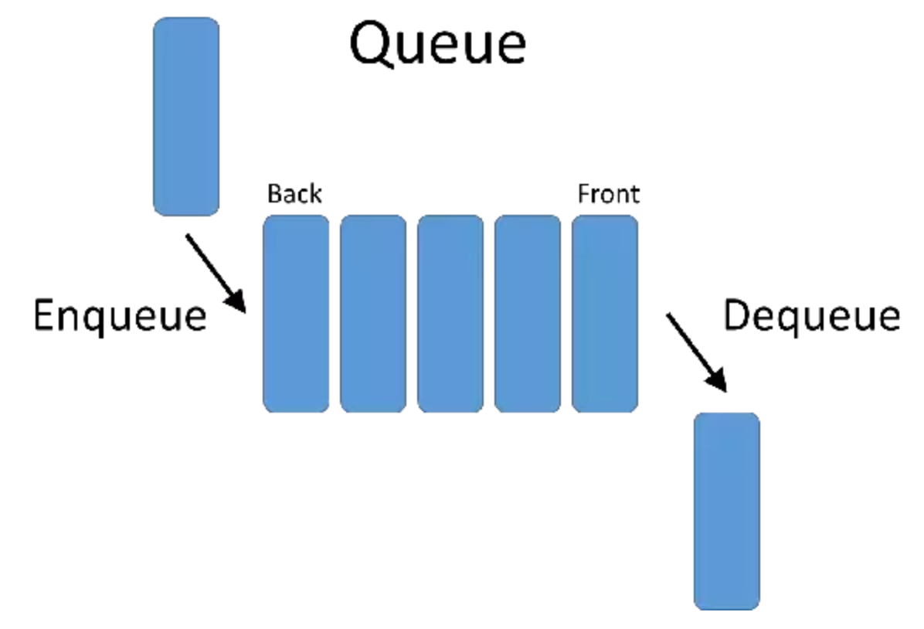

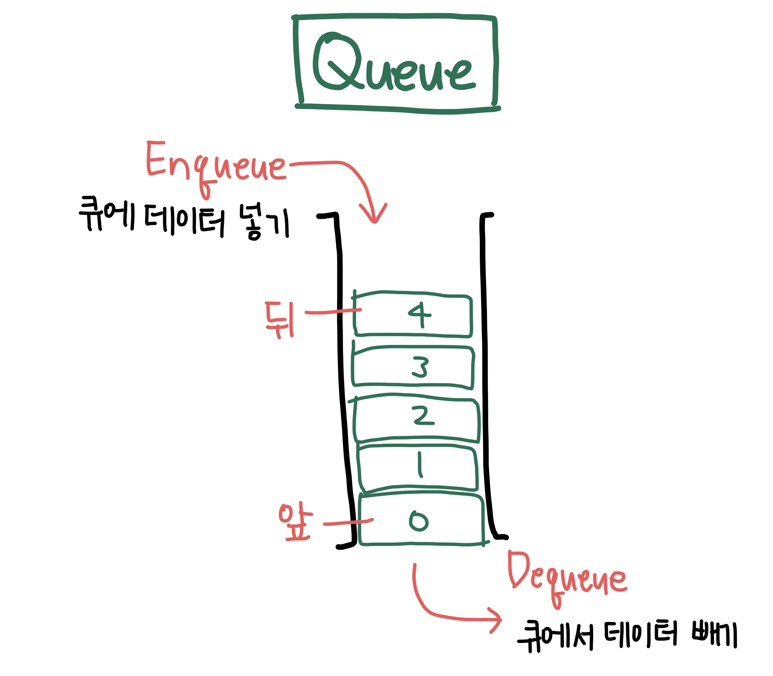
1. 알고리즘 개요
▶ Queue 알고리즘이란?
“ 스택(Stack) 이 ‘택배 상하차‘ 였다면
큐(Queue) 는 ‘은행 창구’ 이다. “
후입선출(LIFO)의 스택(stack) 구조와 달리
큐(Queue) 는 ‘선입선출(First In First Out)’
구조를 가지고 있다.
먼저 번호표를 뽑은 사람이
먼저 서비스를 받는 것처럼
중간에 새치기가 불가능 한 것이
기본적인 Queue 의 구조이다.

Slide 13
1. 알고리즘 개요
▶ Queue의 작동원리?
<명령어>
삽입 (7)
삽입 (5)
삽입 (4)
삭제 ()
삽입(6)
삭제()
7

Slide 14
1. 알고리즘 개요
▶ Queue의 작동원리?
<명령어>
삽입 (7)
삽입 (5)
삽입 (4)
삭제 ()
삽입(6)
삭제()
5
7

Slide 15
1. 알고리즘 개요
▶ Queue의 작동원리?
<명령어>
삽입 (7)
삽입 (5)
삽입 (4)
삭제 ()
삽입(6)
삭제()
4
5
7

Slide 16
1. 알고리즘 개요
▶ Queue의 작동원리?
<명령어>
삽입 (7)
삽입 (5)
삽입 (4)
삭제 ()
삽입(6)
삭제()
4
5

Slide 17
1. 알고리즘 개요
▶ Queue의 작동원리?
<명령어>
삽입 (7)
삽입 (5)
삽입 (4)
삭제 ()
삽입(6)
삭제()
6
4
5

Slide 18
1. 알고리즘 개요
▶ Queue의 작동원리?
<명령어>
삽입 (7)
삽입 (5)
삽입 (4)
삭제 ()
삽입(6)
삭제()
6
4

Slide 19
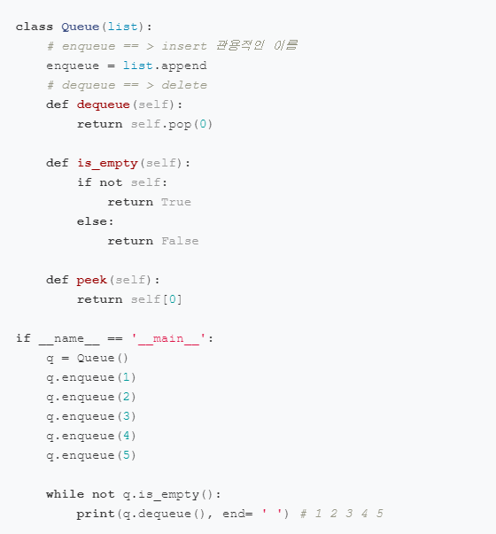
1. 알고리즘 개요
< Queue 구현하기 : Python List>
▶ Queue 의 작동원리
- Queue 의 ADT (abstract data type)
front(head) : 데이터를 dequeue 할 수 있는 위치
rear(tail) : 데이터를 enqueue 할 수 있는 위치
메소드 :
is_empty() : boolean
enqueue : insert
dequeue : delete
peek : 엿보기; 맨 앞의 값 반환만 하고 삭제는 안함
Notes:
출처 : https://wayhome25.github.io/cs/2017/04/18/cs-21/

Slide 20
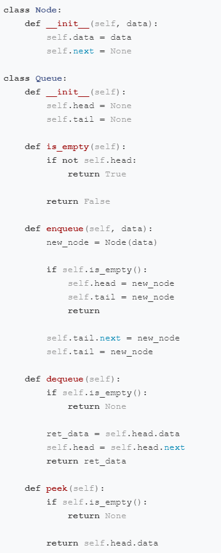
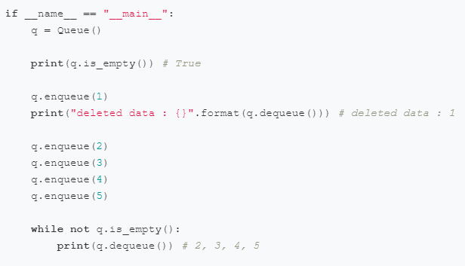
1. 알고리즘 개요
< Queue 구현하기 : node를 사용한 queue>
▶ Queue 의 작동원리
- 노드를 이용한 Queue의 구현
: Head와 tail 만으로도 구현이 가능하다.
Notes:
출처 : https://wayhome25.github.io/cs/2017/04/18/cs-21/
https://daimhada.tistory.com/107?category=820522
https://daimhada.tistory.com/56 : 내장 함수의 시간 복잡도(big O)

Slide 21
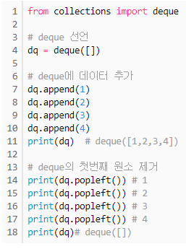
1. 알고리즘 개요
▶ Queue 의 작동원리
- 내장함수를 활용한 Queue 구현
< Queue 구현하기 : Collections.deque 사용>
Deque (double – ended que)
앞뒤 양방향에서 데이터를 처리할 수 있는 자료구조
일반적인 list와 유사하지만
내부적으로 doubly linked list로 구현되어 있어
처리속도가 매우 빠르다.
Notes:
출처 : https://wayhome25.github.io/cs/2017/04/18/cs-21/
https://daimhada.tistory.com/107?category=820522

Slide 22
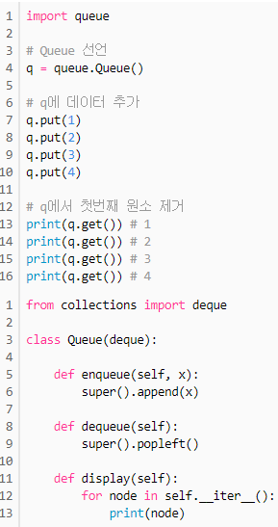
1. 알고리즘 개요
▶ Queue 의 작동원리
< Queue 구현하기 : Queue 모듈 사용 >
- 모듈을 활용한 Queue 구현
파이썬의 Queue 모듈에서는
큐, 우선 순위큐(Priority Queue), 스택(LifoQueue) 을
제공하고 있다.
상기 객체에 대해 여러 스레드가 동시에 접근하여
작업을 수행하여도 가장 정상적인 동작을 보장한다.
Notes:
출처 : https://wayhome25.github.io/cs/2017/04/18/cs-21/
https://daimhada.tistory.com/107?category=820522

Slide 23
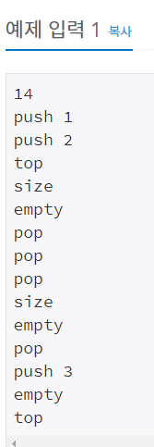
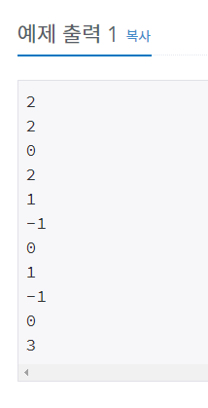
2. 예제 풀어보기
[ Stack 알고리즘 예제 ]
From : 백준 알고리즘 10828번 – 스택
(https://www.acmicpc.net/problem/10828 )
입력
첫째 줄에 주어지는 명령의 수 N (1 ≤ N ≤ 10,000)이 주어진다. 둘째 줄부터 N개의 줄에는 명령이 하나씩 주어진다. 주어지는 정수는 1보다 크거나 같고, 100,000보다 작거나 같다. 문제에 나와있지 않은 명령이 주어지는 경우는 없다.
Q. 정수를 저장하는 스택을 구현한 다음,
입력으로 주어지는 명령을 처리하는 프로그램을
작성하시오. (명령을 총 5가지이다. )
push X: 정수 X를 스택에 넣는 연산이다.
pop: 스택에서 가장 위에 있는 정수를 빼고,
그 수를 출력한다.
만약 스택에 들어있는 정수가 없는 경우에는
-1을 출력한다.
size: 스택에 들어있는 정수의 개수를 출력한다.
empty: 스택이 비어있으면 1, 아니면 0을 출력한다.
top: 스택의 가장 위에 있는 정수를 출력한다.
만약 스택에 들어있는 정수가 없는 경우에는 -1을
출력한다.
출력
출력해야하는 명령이 주어질 때마다, 한 줄에 하나씩 출력한다.
Notes:
출처 : https://www.acmicpc.net/problem/10828
https://chunghyup.tistory.com/37

Slide 24
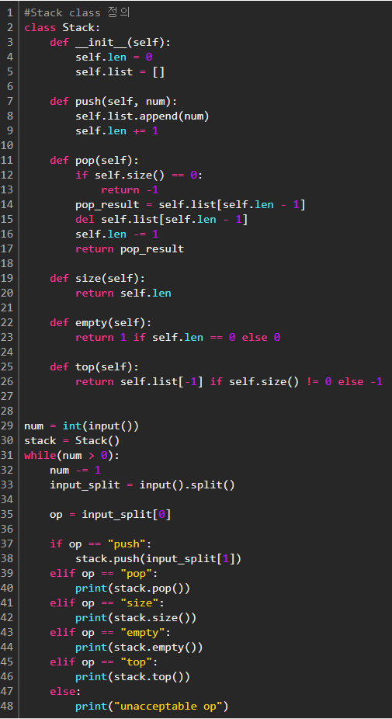
2. 예제 풀어보기
[ Stack 알고리즘 예제 ]
From : 백준 알고리즘 10828번 – 스택
(https://www.acmicpc.net/problem/10828)
예시 코드
풀이 :
내장 함수 및 모듈 미사용 구현 (Stack 클래스 정의)
“
5개 명령을 수행하는
‘Stack’ 클래스 선언
”
“
받아들이는 명령의 수를 정하는 첫번쨰 input
명령어를 받아들이는 변수 op와
주어지는 정수로 이루어진
두번째 input(=input_split)
”
“
5개 명령 이외 입력 시
예외 반납
”
Notes:
출처 : https://www.acmicpc.net/problem/10828
https://chunghyup.tistory.com/37

Slide 25
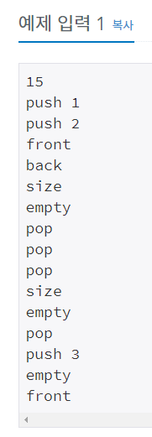
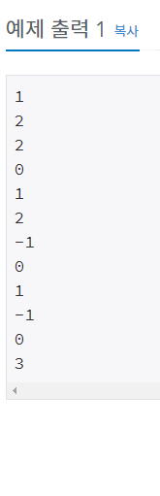
2. 예제 풀어보기
[ Queue 알고리즘 예제 ]
From : 백준 알고리즘 10845번 – 큐
(https://www.acmicpc.net/problem/10845)
입력
첫째 줄에 주어지는 명령의 수 N (1 ≤ N ≤ 10,000)이 주어진다. 둘째 줄부터 N개의 줄에는 명령이 하나씩 주어진다. 주어지는 정수는 1보다 크거나 같고, 100,000보다 작거나 같다. 문제에 나와있지 않은 명령이 주어지는 경우는 없다.
Q. 정수를 저장하는 큐를 구현한 다음, 입력으로 주어지는
명령을 처리하는 프로그램을 작성하시오.
(명령은 총 여섯 가지이다.)
출력
출력해야하는 명령이 주어질 때마다, 한 줄에 하나씩 출력한다.
push X: 정수 X를 큐에 넣는 연산이다.
pop: 큐에서 가장 앞에 있는 정수를 빼고,
그 수를 출력한다. 만약 큐에 들어있는 정수가
없는 경우에는 -1을 출력한다.
size: 큐에 들어있는 정수의 개수를 출력한다.
empty: 큐가 비어있으면 1, 아니면 0을 출력한다.
front: 큐의 가장 앞에 있는 정수를 출력한다. 만약 큐에
들어있는 정수가 없는 경우에는 -1을 출력한다.
back: 큐의 가장 뒤에 있는 정수를 출력한다. 만약 큐에
들어있는 정수가 없는 경우에는 -1을 출력한다.
Notes:
출처 : https://www.acmicpc.net/problem/10828
https://chunghyup.tistory.com/37

Slide 26
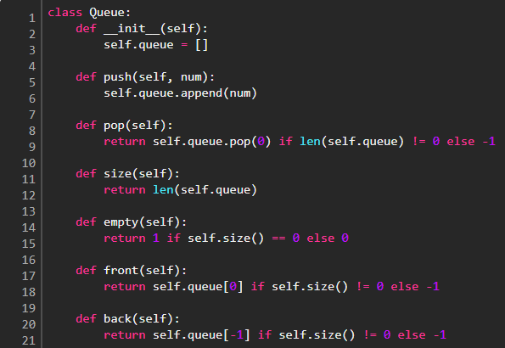
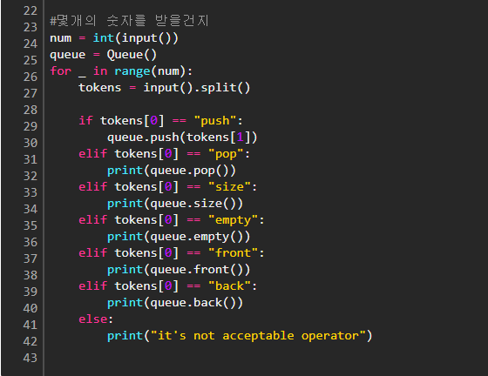
2. 예제 풀어보기
[ Queue 알고리즘 예제 ]
From : 백준 알고리즘 10845번 – 큐
(https://www.acmicpc.net/problem/10845)
예시 코드
풀이 :
내장 함수 및 모듈 미사용 구현 (Queue 클래스 정의)
“
6개 명령을 수행하는
‘Queue’ 클래스 선언
”
“
받아들이는 명령의 수를 정하는 첫번쨰 input
명령어를 받아들이는 변수 op와
주어지는 정수로 이루어진
두번째 input(=tokens)
”
“
6개 명령 이외 입력 시
예외 반납
”
Notes:
출처 : https://www.acmicpc.net/problem/10845
https://chunghyup.tistory.com/40?category=770080

Slide 27
3. 기출문제 풀어보기
경과 시간 | 다리를 지난 트럭 | 다리를 건너는 트럭 | 대기 트럭
0 | [] | [] | [7,4,5,6]
1~2 | [] | [7] | [4,5,6]
3 | [7] | [4] | [5,6]
4 | [7] | [4,5] | [6]
5 | [7,4] | [5] | [6]
6~7 | [7,4,5] | [6] | []
8 | [7,4,5,6] | [] | []
다리를 지나는 트럭
문제 설명
트럭 여러 대가 강을 가로지르는 일 차선 다리를 정해진 순으로 건너려 합니다. 모든 트럭이 다리를 건너려면 최소 몇 초가 걸리는지 알아내야 합니다. 트럭은 1초에 1만큼 움직이며, 다리 길이는 bridge_length이고 다리는 무게 weight까지 견딥니다.
※ 트럭이 다리에 완전히 오르지 않은 경우, 이 트럭의 무게는 고려하지 않습니다.
예를 들어, 길이가 2이고 10kg 무게를 견디는 다리가 있습니다.
무게가 [7, 4, 5, 6]kg인 트럭이 순서대로 최단 시간 안에 다리를 건너려면 다음과 같이 건너야 합니다.
따라서, 모든 트럭이 다리를 지나려면 최소 8초가 걸립니다.
solution 함수의 매개변수로
- 다리 길이 bridge_length,
- 다리가 견딜 수 있는 무게 weight, 트럭별 무게 truck_weights
가 주어집니다. 이때 모든 트럭이 다리를 건너려면 최소 몇 초가 걸리는지 return 하도록 solution 함수를 완성하세요.
출처
https://programmers.co.kr/learn/courses/30/lessons/42583
https://smecsm.tistory.com/91
Notes:
출처
https://programmers.co.kr/learn/courses/30/lessons/42583
https://smecsm.tistory.com/91

Slide 28
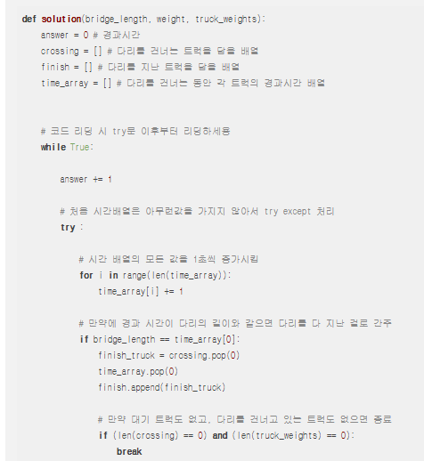
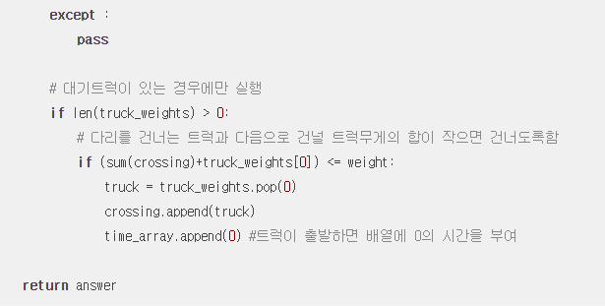
예시 코드
입력 코드
[이어서]

Slide 29
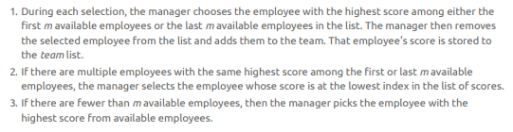
4. 추가예제 - 수행과제
Inputs
Team Formation
첫 번째 줄에는 배열의 크기 값
두 번째 줄 이후는 배열의 각 요소이다.
마지막에서 2번째 줄은 만들어야하는 팀원의 수
마지막 줄은 Manager가 팀원을 뽑기 위해서 배열에서 선택하는 그룹의 크기를 의미한다.
(해커랭크 난이도: medium)
Hint
성능에 영향을 미치는 요소 2가지
Manager가 선택한 그룹에서 최대값을 찾는 코드
선택한 두 가지 그룹에서 최댓값이 오른쪽 그룹에 있을 때,
이를 원래 배열에서 삭제하는 코드
출처
- https://www.hackerrank.com/
- https://pcmc.tistory.com/88
- https://smlee729.github.io/python/data%20structure/2015/03/04/1-heap.html
※ Heapify(힙 정렬) 참고
Notes:
출처
https://www.hackerrank.com/
https://pcmc.tistory.com/88
https://smlee729.github.io/python/data%20structure/2015/03/04/1-heap.html

Slide 30
4. 추가예제 - 수행과제
Inputs
Team Formation
첫 번째 줄에는 배열의 크기 값
두 번째 줄 이후는 배열의 각 요소이다.
마지막에서 2번째 줄은 만들어야하는 팀원의 수
마지막 줄은 Manager가 팀원을 뽑기 위해서 배열에서 선택하는 그룹의 크기를 의미한다.
(해커랭크 난이도: medium)
“
각 선택 과정마다 관리자는 선택 가능한 리스트 내 첫 번째부터 m 명의 직원, 그리고 마지막 m 명의 직원 중에서 가장 높은 점수를 받은 직원을 선택합니다.
관리자는 선택한 직원들을 리스트에서 제거하고 팀에 추가합니다.
선택된 직원들의 점수 역시 새로운 팀 리스트에 저장됩니다.
선택된 직원들 중에서 가장 높은 점수를 가진 직원이 겹친다면,
(중복이 있다면), 리스트 내 인덱스가 빠른 순서를 선택합니다.
(리스트에서)선택 가능한 직원이 m명 보다 작다면,
가능한 인원 중 가장 점수가 높은 직원을 선택합니다.
Hint
성능에 영향을 미치는 요소 2가지
Manager가 선택한 그룹에서 최대값을 찾는 코드
선택한 두 가지 그룹에서 최댓값이 오른쪽 그룹에 있을 때,
이를 원래 배열에서 삭제하는 코드
”
출처
- https://www.hackerrank.com/
- https://pcmc.tistory.com/88
- https://smlee729.github.io/python/data%20structure/2015/03/04/1-heap.html
※ Heapify(힙 정렬) 참고
Notes:
출처
https://www.hackerrank.com/
https://pcmc.tistory.com/88
https://smlee729.github.io/python/data%20structure/2015/03/04/1-heap.html

Slide 31
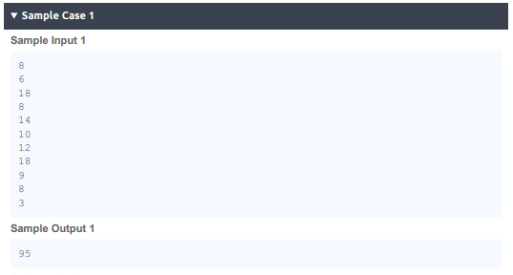
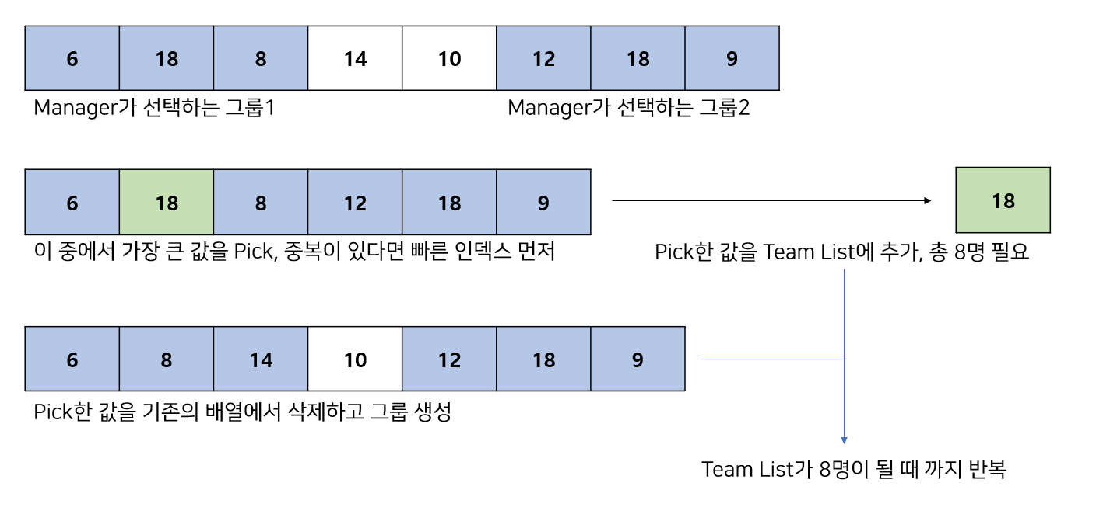
4. 추가예제 - 수행과제
입출력 예시
흐름 시각화
Notes:
출처
https://www.hackerrank.com/
https://pcmc.tistory.com/88
https://smlee729.github.io/python/data%20structure/2015/03/04/1-heap.html

Slide 32
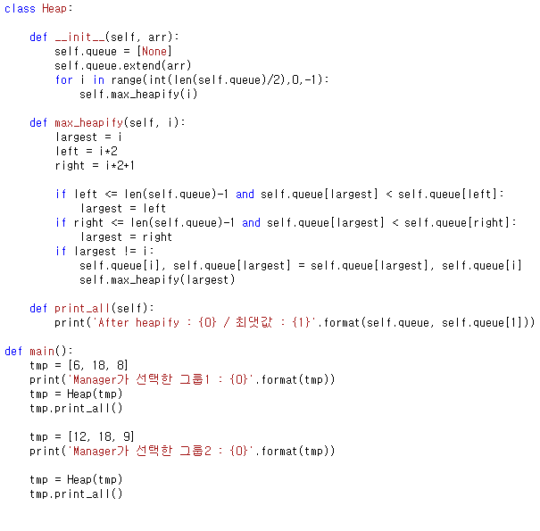

예시 코드
입력 코드
결과

